Slide 1
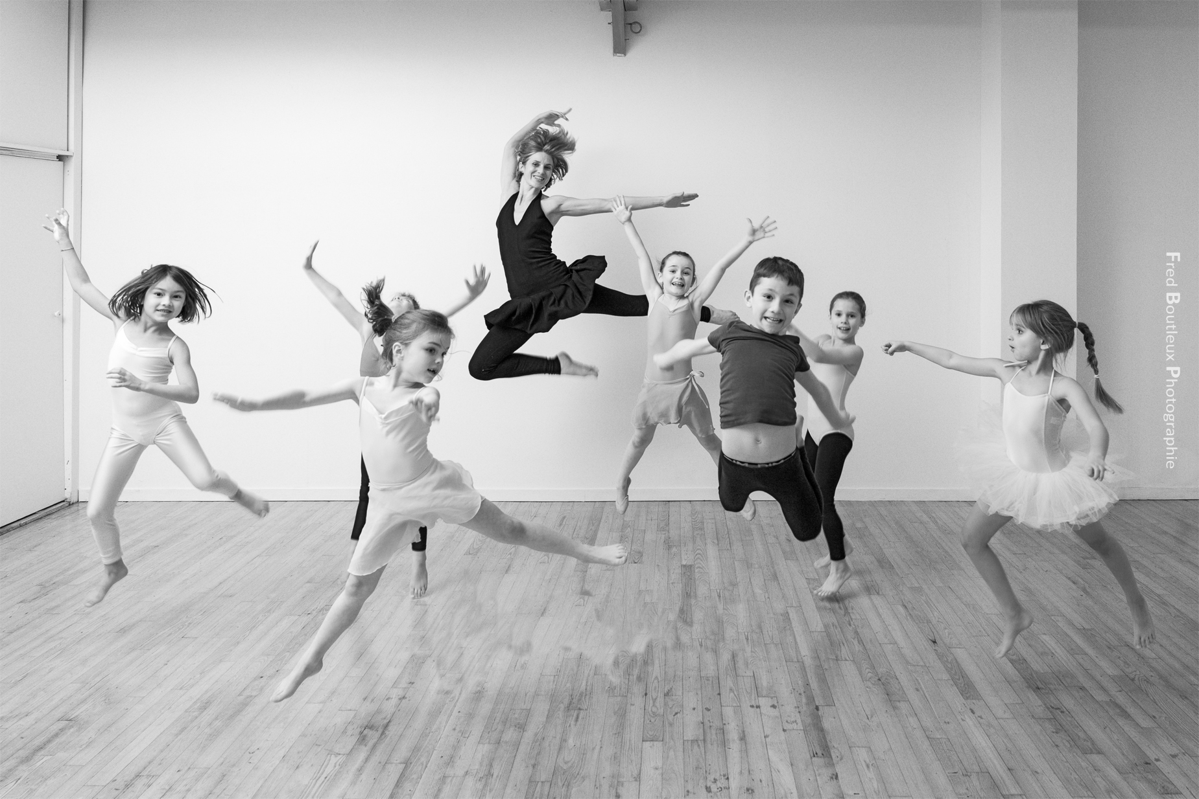
Conditions didactiques augmentant la fiabilité de l’évaluation par les pairs à l’école primaire dans un cycle de danse contemporaine.
Yoann Buyck
Didactique de l’EPS – Unige – IUFE
Notes:
LOGO

Slide 2
Evaluation – Questions fondamentales
Pourquoi et pour qui ?
Formes de l’évaluation
Qui et comment ?
Responsabilités et outils
Quand ?
Temporalité
Quoi ?
Sujet
Notes:
Formative

Slide 3
Etat de la littérature – évaluation en EPS
L’évaluation en EPS
Peu d’études sur le terrain en EPS (Allain, Deriaz, Voisard & Lentillon, 2016, Grenier & Baudouin, 2012)
L’évaluation formatrice
Implication de l’élève + regard didactique (Hadji, 1995)
L’évaluation par les pairs (EPP)
Fiabilité (Nadeau, Richard & Godbout, 2008 ; Johnson, 2013) / Discipline artistique (Miller, 2010)

Slide 4
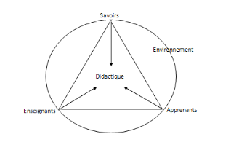
L’action conjointe en didactique
L’objet de savoir examiné
L’observation mutuelle (Topping, 1998)
Co-construction d’une référence commune (Schubauer-Leoni & Leutenneger, 2005)
Le triplet Méso-chrono-topo génèses
Des situations au service de l’apprentissage souhaité
Le quadruplet didactique et le débat d’idée (Deriaz, Poussin & Gréhaigne, 1998)
Notes:
Définition de l’EPP selon Topping
«paramètre d’apprentissage dans lequel des individus évaluent, et/ou commentent sur le nombre, le niveau, la valeur, la qualité, ou le succès d’un produit ou d’un apprentissage d’un pair qui a appris dans un contexte similaire»

Slide 5
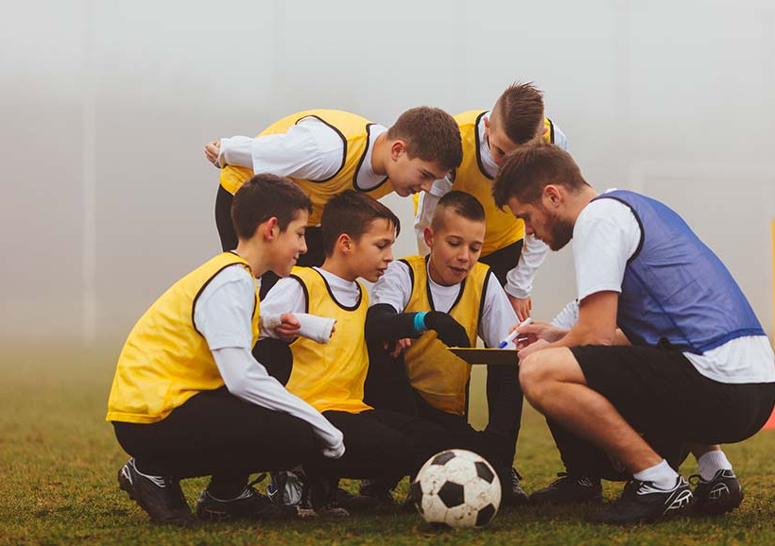
Les bénéfices de l’évaluation par les pairs
Apprentissage (Hwang et al. 2014 ; Johnson, 2013)
Evaluation (Jonsson & Svingby, 2007)
Implication (Mascret & Rey, 2011)
Notes:
Learning :
Résolution de problèmes
Transformation immédiates grâce au feed-back
Capacité de réflexion et de remise en question
Créativité
Assessing
Précision
Quantité
Involvement
Confiance
Motivation
Intégration

Slide 6
Problématiques
Fiable dès l’école primaire en EPS ?! (Johnson, 2013 ; Nadeau, 2001)
En dance contemporaine ?! (Laban, 1947)
Conditions de fiabilité ?! (Jonsson & Svingby 2007, Milli et Rickenmann, 2005)
Notes:
Primary:
Moins fiable
Pas supposé faire ça
Dance
Evaluer les 4 composantes de la danse contemporaine (Energie, Poids, Espace, Temps)
Transmettre une émotion au public
Teachers assesses:
Qualité de l’observation
Respect de certaines consignes
Conditions:
La co-construction de la référence et l’observation comme savoir intégré au même titre que la danse
L’utilisation de la réception culturelle pour un regard critique de l’élève sur la production de l’autre

Slide 7
Méthodologie
Ingénierie didactique → Projet de danse (étapes 1 & 2 - Artigue, 1988)
Implémentation → Spécialistes & Généralistes
Données à collecter
Situation didactiques (Interactions : T to P & P to P ; tâches et organisation)
Fiabilité (Confrontation face à un expert)
Notes:
Meaningfull regarding literrature and institutional frame
Formation
Anchored in field

Slide 8
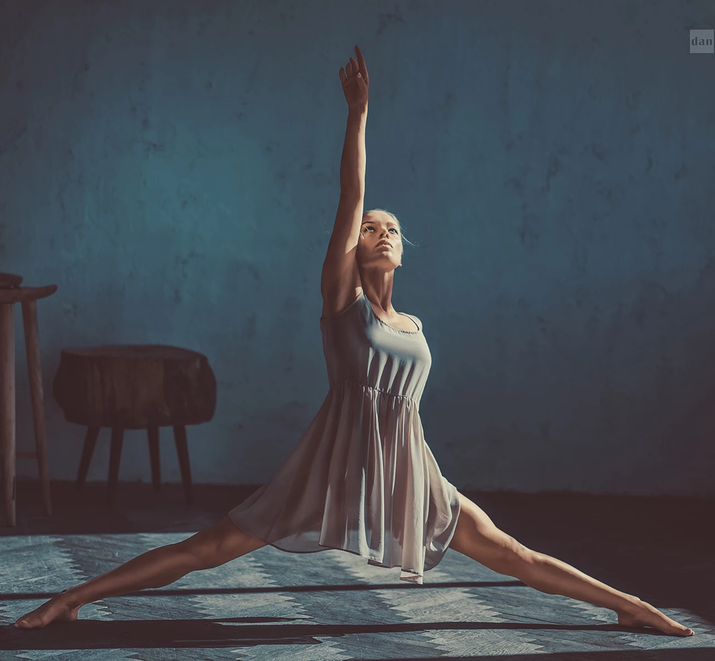
Q & R

